Slide 1
第五单元 分数除法
第3课时 分数除法(二)(2)

Slide 2
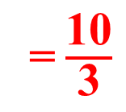
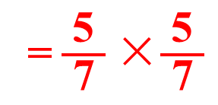
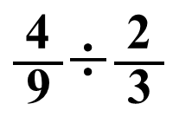
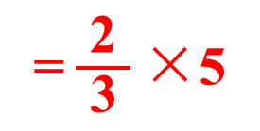
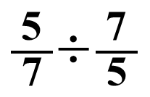
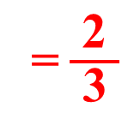
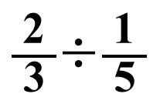
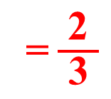
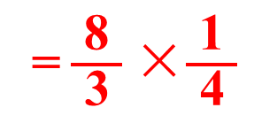
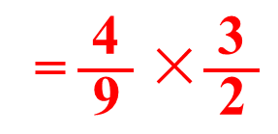
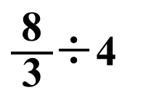
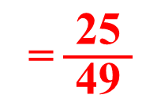
除以一个不为零的数，等于乘这个数的倒数。
计算下列各式。
$\frac{\text{2}}{ \text{3} }$÷$\frac{\text{1}}{\text{ 5 }}$
$\frac{\text{4}}{ \text{9} }$÷$\frac{\text{2}}{\text{ 3 }}$
$\frac{\text{8}}{ \text{3} }$÷4
$\frac{\text{5}}{ \text{7} }$÷$\frac{\text{7}}{\text{ 5 }}$
=$\frac{\text{2}}{\text{ 3 }}$×5
2
1
2
=$\frac{\text{4}}{\text{ 9 }}$×$\frac{\text{3}}{\text{ 2 }}$
=$\frac{\text{8}}{ \text{3} }$×$\frac{\text{1}}{\text{ 4 }}$
=$\frac{\text{5}}{ \text{7} }$×$\frac{\text{5}}{\text{ 7 }}$
3
1
1
=$\frac{\text{10}}{\text{ 3 }}$
=$\frac{\text{2}}{\text{ 3 }}$
=$\frac{\text{2}}{\text{ 3 }}$
=$\frac{\text{25}}{ \text{49} }$

Slide 3
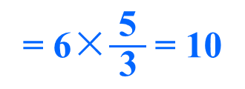
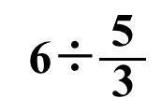
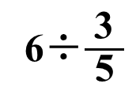
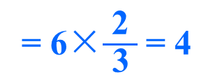
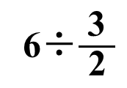
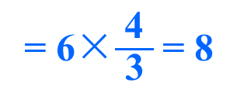
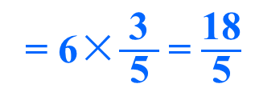
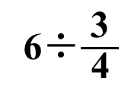
计算下列各题，把得数大于6的算式圈起来，你发现了什么？与同伴交流。
6÷$\frac{\text{3}}{\text{ 5 }}$
=6×$\frac{\text{5}}{\text{ 3 }}$=10
6÷$\frac{\text{3}}{\text{ 4 }}$
=6×$\frac{\text{4}}{\text{ 3 }}$=8
6÷1
=6
6÷$\frac{\text{3}}{ \text{2} }$
=6×$\frac{\text{2}}{\text{ 3 }}$=4
6÷$\frac{\text{5}}{ \text{3} }$
=6×$\frac{\text{3}}{ \text{5} }$=$\frac{\text{1}\text{8}}{\text{ 5 }}$

Slide 4

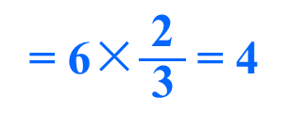


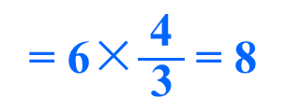




＜1
＞6
6÷$\frac{\text{3}}{\text{ 5 }}$
=6×$\frac{\text{5}}{\text{ 3 }}$=10
除数小于1，商比被除数大。
6÷$\frac{\text{3}}{\text{ 4 }}$
=6×$\frac{\text{4}}{\text{ 3 }}$=8
6÷1
=6
除数等于1，商等于被除数。
6÷$\frac{\text{3}}{ \text{2} }$
=6×$\frac{\text{2}}{\text{ 3 }}$=4
除数大于1，商比被除数小。
6÷$\frac{\text{5}}{ \text{3} }$
=6×$\frac{\text{3}}{ \text{5} }$=$\frac{\text{1}\text{8}}{\text{ 5 }}$
＞1
＜6

Slide 5
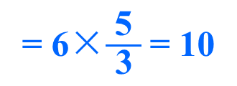
6÷$\frac{\text{3}}{\text{ 5 }}$
=6×$\frac{\text{5}}{\text{ 3 }}$=10
6÷$\frac{\text{3}}{\text{ 4 }}$
=6×$\frac{\text{4}}{\text{ 3 }}$=8
当除数大于0且小于1时，商大于被除数；当除数等于1时，商等于被除数；当除数大于1时，商小于被除数。
6÷1
=6
6÷$\frac{\text{3}}{ \text{2} }$
=6×$\frac{\text{2}}{\text{ 3 }}$=4
6÷$\frac{\text{5}}{ \text{3} }$
=6×$\frac{\text{3}}{ \text{5} }$=$\frac{\text{1}\text{8}}{\text{ 5 }}$

Slide 6

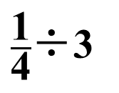
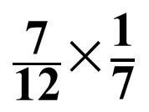
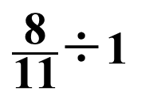
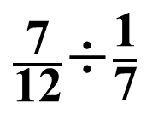


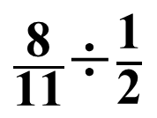
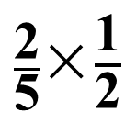
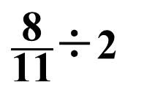
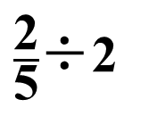
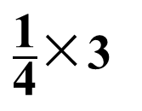
在○里填上“＞”“＜”或“=”，说一说你是怎么想的。
根据商与被除数的关系直接判断。
$\frac{\text{8}}{\text{11}}$÷2
<
$$\frac{\text{8}}{\text{11}}$$
$\frac{\text{8}}{\text{11}}$÷1
$$\frac{\text{8}}{\text{11}}$$
$\frac{\text{8}}{\text{11}}$÷$\frac{\text{1}}{\text{2}}$
>
$$\frac{\text{8}}{\text{11}}$$
=
$\frac{\text{1}}{\text{4}}$÷3
<
$\frac{\text{2}}{\text{5}}$×$\frac{\text{1}}{\text{2}}$
$\frac{\text{7}}{\text{12}}$÷$\frac{\text{1}}{\text{7}}$
>
$\frac{\text{7}}{\text{12}}$×$\frac{\text{1}}{\text{7}}$
$\frac{\text{1}}{\text{4}}$×3
$\frac{\text{2}}{\text{5}}$÷2
=
根据商与被除数的关系、积与乘数的关系判断。

Slide 7
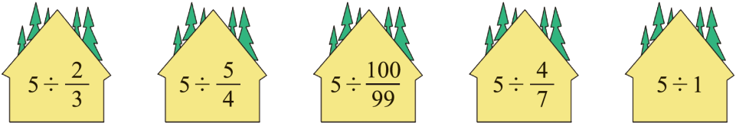

1
想一想，把得数小于5的算式圈起来。
当除数大于0且小于1时，商大于被除数；当除数等于1时，商等于被除数；当除数大于1时，商小于被除数。
选自教材第59页练一练第4题

Slide 8
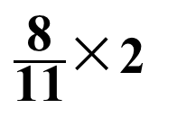
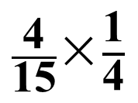
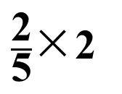
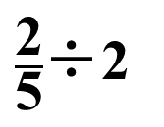
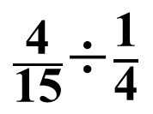
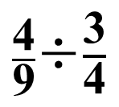
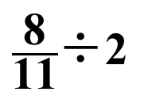
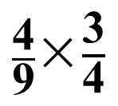
2
在 里填上“＞”“＜”或“=”。
$\frac{\text{2}}{\text{5}}$÷2
＜
$\frac{\text{2}}{\text{5}}$×2
$\frac{\text{4}}{\text{9}}$×$\frac{\text{3}}{\text{4}}$
＜
$\frac{\text{4}}{\text{9}}$÷$\frac{\text{3}}{\text{4}}$
$\frac{\text{8}}{\text{11}}$×2
＞
$\frac{\text{8}}{\text{11}}$÷2
$\frac{\text{4}}{\text{15}}$÷$\frac{\text{1}}{\text{4}}$
＞
$\frac{\text{4}}{\text{15}}$×$\frac{\text{1}}{\text{4}}$
根据商与被除数的关系、积与乘数的关系判断。
选自教材第59页练一练第5题

Slide 9
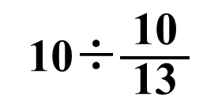






3
4÷$\frac{\text{2}}{\text{ 11 }}$
3÷$\frac{\text{9}}{\text{ 10 }}$
10÷$\frac{\text{10}}{\text{ 13 }}$
=4×$\frac{\text{11}}{\text{ 2 }}$
=3×$\frac{\text{10}}{\text{ 9 }}$
=10×$\frac{\text{13}}{\text{ 10 }}$
2
1
1
1
3
1
= $\frac{\text{10}}{\text{ 3 }}$
=22
=13
选自教材第59页练一练第7题

Slide 10






3
12÷$\frac{\text{1}}{\text{ 3 }}$
$\frac{\text{1}}{\text{ 3 }}$÷12
$\frac{\text{1}}{\text{ 3 }}$÷$\frac{\text{1}}{\text{ 12 }}$
=12×3
=$\frac{\text{1}}{ \text{3} }$×$\frac{\text{1}}{\text{ 12 }}$
=$\frac{\text{1}}{ \text{3} }$×12
=36
=$\frac{\text{1}}{ \text{36} }$
=4
选自教材第59页练一练第7题

Slide 11










4
解方程。
3x＝$\frac{\text{6}}{\text{ 5 }}$
$\frac{\text{1}}{ \text{2} }$x＝10
$\frac{\text{5}}{ \text{6} }$x＝25
$\frac{\text{4}}{ \text{3} }$x＝$\frac{\text{5}}{\text{ 6 }}$
解： x＝$\frac{\text{6}}{\text{5}}$÷3
解： x＝10÷$\frac{\text{1}}{\text{2}}$
解： x＝25÷$\frac{\text{5}}{\text{6}}$
解： x＝$\frac{\text{5}}{\text{6}}$÷$\frac{\text{4}}{\text{3}}$
x＝$\frac{\text{2}}{\text{5}}$
x＝20
x＝30
x＝$\frac{\text{5}}{\text{8}}$
选自教材第59页练一练第8题

Slide 12












5
算一算，结合下图说一说。
$$\frac{\text{1}}{\text{16}}$$
$$\frac{\text{1}}{\text{16}}$$
$\frac{\text{1}}{\text{2}}$÷$\frac{\text{1}}{\text{4}}$
$$\text{= 2}$$
$\frac{\text{1}}{\text{2}}$里面有2个$\frac{\text{1}}{\text{4}}$，4个$\frac{\text{1}}{\text{8}}$，8个$\frac{\text{1}}{\text{16}}$。
$$\frac{\text{1}}{\text{4}}$$
$$\frac{\text{1}}{\text{8}}$$
$\frac{\text{1}}{\text{2}}$÷$\frac{\text{1}}{\text{8}}$
$$\text{= 4}$$
$$\frac{\text{1}}{\text{2}}$$
$\frac{\text{1}}{\text{2}}$÷$\frac{\text{1}}{\text{16}}$
$$=\text{8}$$
选自教材第59页练一练第10题

Slide 13








1. 在下面的 里填上“＞”“＜”或“＝”。
$\frac{\text{5}}{\text{9}}$÷5
＜
$$\frac{\text{5}}{\text{9}}$$
$\frac{\text{3}}{\text{8}}$×1
＝
$$\frac{\text{3}}{\text{8}}$$
$\frac{\text{3}}{\text{7}}$×$\frac{\text{2}}{\text{3}}$
＜
$\frac{\text{3}}{\text{7}}$÷$\frac{\text{2}}{\text{3}}$
$\frac{\text{7}}{\text{11}}$×$\frac{\text{6}}{\text{13}}$
＝
$\frac{\text{7}}{\text{11}}$÷$\frac{\text{13}}{\text{6}}$
根据商与被除数的关系、积与乘数的关系判断。

Slide 14




2. 先判断下面哪些算式的得数比被除数大，在后面 的括号里画“√”，再填空。
$\frac{\text{3}}{\text{7}}$÷$\frac{\text{3}}{\text{7}}$ ( )
$\frac{\text{3}}{\text{7}}$÷$\frac{\text{7}}{\text{3}}$ ( )
√
8÷$\frac{\text{2}}{\text{3}}$ ( )
8÷$\frac{\text{6}}{\text{5}}$ ( )
√
a÷b(a、b均不为0)，当b＞1时，a÷b a；当b=1时，a÷b a；当0＜b＜1时，a÷b a。 (填“＞”“＜”或“＝”)
＜
=
＞

Slide 15

3. 超市里$\frac{\text{1}}{\text{2}}$kg苹果售价4元，每千克苹果售价多少元？
总价÷数量=单价
4÷$\frac{\text{1}}{\text{ 2 }}$
= 8（元）
答：每千克苹果售价8元。

Slide 16


4. 乐乐练习跑步，$\frac{\text{1}}{\text{3}}$时跑了$\frac{\text{10}}{\text{3}}$km，平均每时跑
多少千米？
路程÷时间=速度
$\frac{\text{10}}{ \text{3} }$÷$\frac{\text{1}}{\text{ 3 }}$
= 10（千米/时）
答：平均每时跑10千米。

Slide 17




5. 幼儿园买了 $\frac{\text{4}}{\text{3}}$kg糖果，如果每个小朋友分$\frac{\text{1}}{\text{6}}$kg，那么可以分给多少个小朋友？
就是求$\frac{\text{4}}{\text{3}}$kg里面有几个$\frac{\text{1}}{\text{6}}$kg，用除法计算。
$\frac{\text{4}}{\text{3}}$÷$\frac{\text{1}}{\text{6}}$
＝$\frac{\text{4}}{\text{3}}$×6
= 8（个）
答：可以分给8个小朋友。

Slide 18







明明从家出发，骑自行车去乐乐家。他骑行了$\frac{\text{7}}{\text{2}}$km，正好骑行了全程的$\frac{\text{7}}{\text{9}}$。明明家到乐乐家的路程是多少千米？明明还要骑行多少千米才能到乐乐家？
全程的$\frac{\text{7}}{\text{9}}$是$\frac{\text{7}}{\text{2}}$km，求全程用除法计算。
$$\frac{\text{7}}{\text{2}}\text{÷}\frac{\text{7}}{\text{9}}$$
$$\text{=}\frac{\text{7}}{\text{2}}\text{×}\frac{\text{9}}{\text{7}}$$
= $\frac{\text{9}}{\text{2}}$ (km)
$\frac{\text{9}}{\text{2}}$－$\frac{\text{7}}{\text{2}}$
=1 (km)
答：明明家到乐乐家的路程是$\frac{\text{9}}{\text{2}}$km，明明还要骑行1km才能到乐乐家。
Notes:
蓝

Slide 19
这节课有什么收获呢？
商与被除数的大小关系
除数大于0且小于1时，商大于被除数；除数等于1时，商等于被除数；除数大于1时，商小于被除数。
当0＜b＜1时，a÷b＞a
a÷b(a≠0，b≠0)
当b＝1时，a÷b＝a
当b＞1时，a÷b＜a

Slide 20
1.教材第63页练习五第5题；
2.从课时练中选取。

Slide 21
商与被除数的大小关系
当0＜b＜1时，a÷b＞a
a÷b(a≠0，b≠0)
当b＝1时，a÷b＝a
当b＞1时，a÷b＜a

